Slide 1
The Second Class:
欢迎来到
Huānyíng lái dào
汉语课堂
hànyǔ kètáng
（Welcome to Mandarin Class）

Slide 2
Revision: Please match
你好（ní hǎo）
Welcome
欢迎（huān yíng）
Hello
请坐（qǐng zuò）
Take your seat
谢谢 （xiè xiè）
Thank you
猜意思，T/S 轮流做动作，集体说。

Slide 3
Numbers in mandarin:
Liù
六six
Yī
一 one
Èr
二 two
Qī
七seven
Sān
三three
Bā
八eight
Sì
四four
Jiǔ
九nine
Wǔ
五five
Shí
十ten

Slide 4
Please match:
Yī 一
two
Èr 二
one
Sān 三
three
Sì 四
four
猜意思，T/S 轮流做动作，集体说。

Slide 5
Please match:
Wǔ 五
seven
Liù 六
eight
Qī 七
six
Bā 八
five
猜意思，T/S 轮流做动作，集体说。

Slide 6
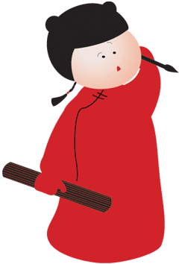
Flash cards!
十
五
十
三
四
八
七
九
六
二
一

Slide 7
Xìng yùn shù zì
幸 运 数 字
（lucky numbers）
Can you guess the lucky numbers in Chinese numbers?
Can you guess why they are lucky numbers in China?
Because their pronunciation in Chinese is similar to those of the words which symbolize good luck in China.
六
Liù
smooth
八
Bā
Make fortune, become rich
九
Jiǔ
Last forever

Slide 8
What is one of the most important days for you?
Can it be your birthday?

Slide 9
生日快乐歌
Shēngrì kuài yuè gē
祝你生日快乐
Zhù nǐ shēngrì kuàilè
Let’s learn to sing Happy Birthday song in mandarin!

Slide 10
祝 你 生 日 快 乐！

Slide 11
谢谢大家
Xièxiè dàjiā
More information about China:
https://www.youtube.com/watch?v=u4H-x-j-shQ

